Slide 1



Hour of CodeTM에 오신 것을 환영합니다
Hour of CodeTM에
오신 것을 환영합니다
Notes:
다음 프레젠테이션은 11세 이상의 학생용입니다. 90분 동안 프레젠테이션, 안내식 토론, 동영상, 학생의 코딩 활동을 진행하는 것이 좋습니다.
샘플 대본:
“안녕하세요! 저는 <조직>에서 온 <이름>입니다. 올해의 Hour of CodeTM 에 참석하신 것을 환영합니다! Hour of CodeTM는 코드를 이해하기 쉽게 설명해 주고 누구나 기본 지식을 배울 수 있음을 보여 주기 위해 Code.org에서 후원하는 전 세계적 캠페인입니다. 오늘은 여러분도 이러한 활동에 참여하여 Microsoft의 새로운 Minecraft Hour of CodeTM 자습서를 익혀 보겠습니다. 그 전에 코딩이란 실제로 무엇인지, 왜 중요한지, 여러분의 삶에 어떻게 긍정적인 영향을 미칠 수 있는지 잠시 이야기해 보도록 하겠습니다!”
슬라이드 목표:
참가자들이 Hour of CodeTM 에 흥미를 가지게 하십시오!
진행자 메모:
이벤트 프레젠테이션 슬라이드에 포함된 대다수 슬라이드는 참가자들에게 제시하는 간단하고 일상적인 프레젠테이션을 시각적으로 강조하기 위해 대부분의 경우 몇 초 동안만 짤막하게 표시됩니다.
이 슬라이드의 이미지 지침:
이 이미지는 전 세계의 Hour of CodeTM 이벤트 참가 현황을 나타냅니다.

Slide 2

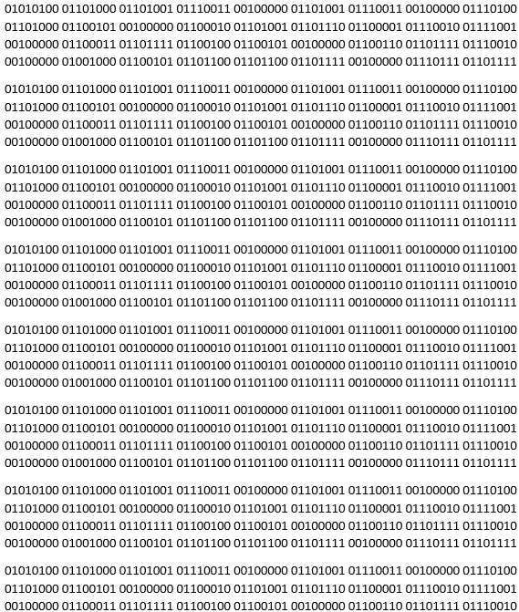
코딩에 대해 이야기해 봅시다
시작하기 전에 코딩에 대해 이야기해 봅시다.
Notes:
샘플 대본:
“사람들이 기계에 명령을 내리기 위해 사용하는 것이 코딩이라는 사실은 여러분도 이미 알고 있을지도 모릅니다. 컴퓨터는 한국말을 이해하지 못하기 때문에, 컴퓨터가 이해할 수 있는 언어로 명령을 내려야 합니다. 코드가 바로 그 언어입니다! 코딩이 소프트웨어 엔지니어나 기술 분야에서 일하는 사람들만을 위한 것이 아니라는 사실은 여러분이 몰랐을 수도 있습니다. 코딩은 누구나 배울 수 있는 멋진 스킬입니다!”
“먼저, 지난 몇 년 동안 코딩이 얼마나 인기를 끌었는지, 그리고 여러분 같은 청소년들이 얼마나 많이 코딩을 해 봤는지에 대한 짧은 동영상을 보겠습니다!”
진행자 메모:
다음 슬라이드로 이동하면 동영상이 자동으로 재생됩니다.
슬라이드 목표:
다음 섹션의 목표는 대다수 청소년이 가지고 있는 코딩에 대한 오해를 바로잡는 것입니다.
이 슬라이드의 이미지 지침:
이 이미지는 8번 반복되는 "Hello World용 이진 코드"입니다.

Slide 3


“코딩”에 대해 무엇을 알고 있나요?
“코딩”이라는
용어를 들으면 무엇이 생각나나요?
2분 동안 친구들과 이야기한 후, 전체 그룹에게도 알려 주세요!
질문
Notes:
샘플 대본:
"'코딩'이라고 하면 무엇이 연상되나요? 몇 분 동안 "코딩"과 그 의미에 대해 생각해 보세요."
[토론 지시]
"이제 오늘날 코딩이 얼마나 널리 사용되고 있는지, 그리고 여러분과 같은 청소년들도 코드를 얼마나 많이 작성했는지를 보여 주는 짧은 동영상을 시청해 보겠습니다.
슬라이드 목표:
목표: 토론을 진행하여 코딩에 대한 청소년들의 선입견을 파악합니다. 코딩과 전산학은 수학 우등생, "마니아" 또는 남학생들만 잘할 수 있다는 선입견은 널리 알려져 있습니다. 다음 슬라이드에서는 코딩과 관련된 오해를 바로잡아 자습서를 시작하기 전에 참가자들의 견해를 수정합니다.
진행자 메모:
선입견을 언급하는 방식으로 부연 설명하지 말고 그룹이 어떻게 생각하는지를 질문하세요! 놀랄 만한 대답을 들을 수도 있습니다!
"먼저 지난 몇 년간 코딩이 얼마나 널리 사용되어 왔는지, 그리고 여러분과 같은 청소년들도 코드를 얼마나 많이 작성했는지를 보여 주는 짧은 동영상을 시청해 보겠습니다.

Slide 4
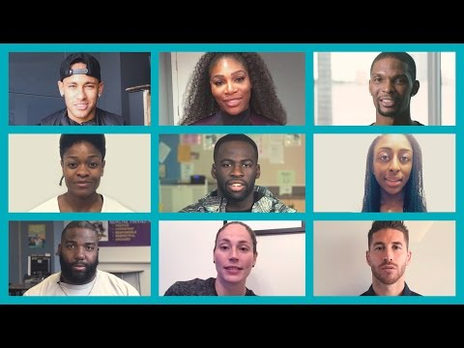
Hour of Code™ video by Code.org
Notes:
슬라이드 목표:
청소년들의 Hour of CodeTM 자습서에 대한 흥미도를 높입니다.
이 슬라이드의 이미지 지침:
동영상이 자동으로 재생되어야 합니다.
언어나 자막을 변경하려는 경우 아래 링크를 통해 동영상 오른쪽 아래의 '설정' 기어를 클릭하여 변경하면 됩니다. 이 경우 링크를 다시 포함해야 할 수 있습니다. https://www.youtube.com/watch?t=1&v=2DxWIxec6yo
추가 동영상은 code.org에서 확인할 수 있으며, 참가자에게 다른 메시지를 전달하려는 경우 동영상을 교체할 수 있습니다.

Slide 5

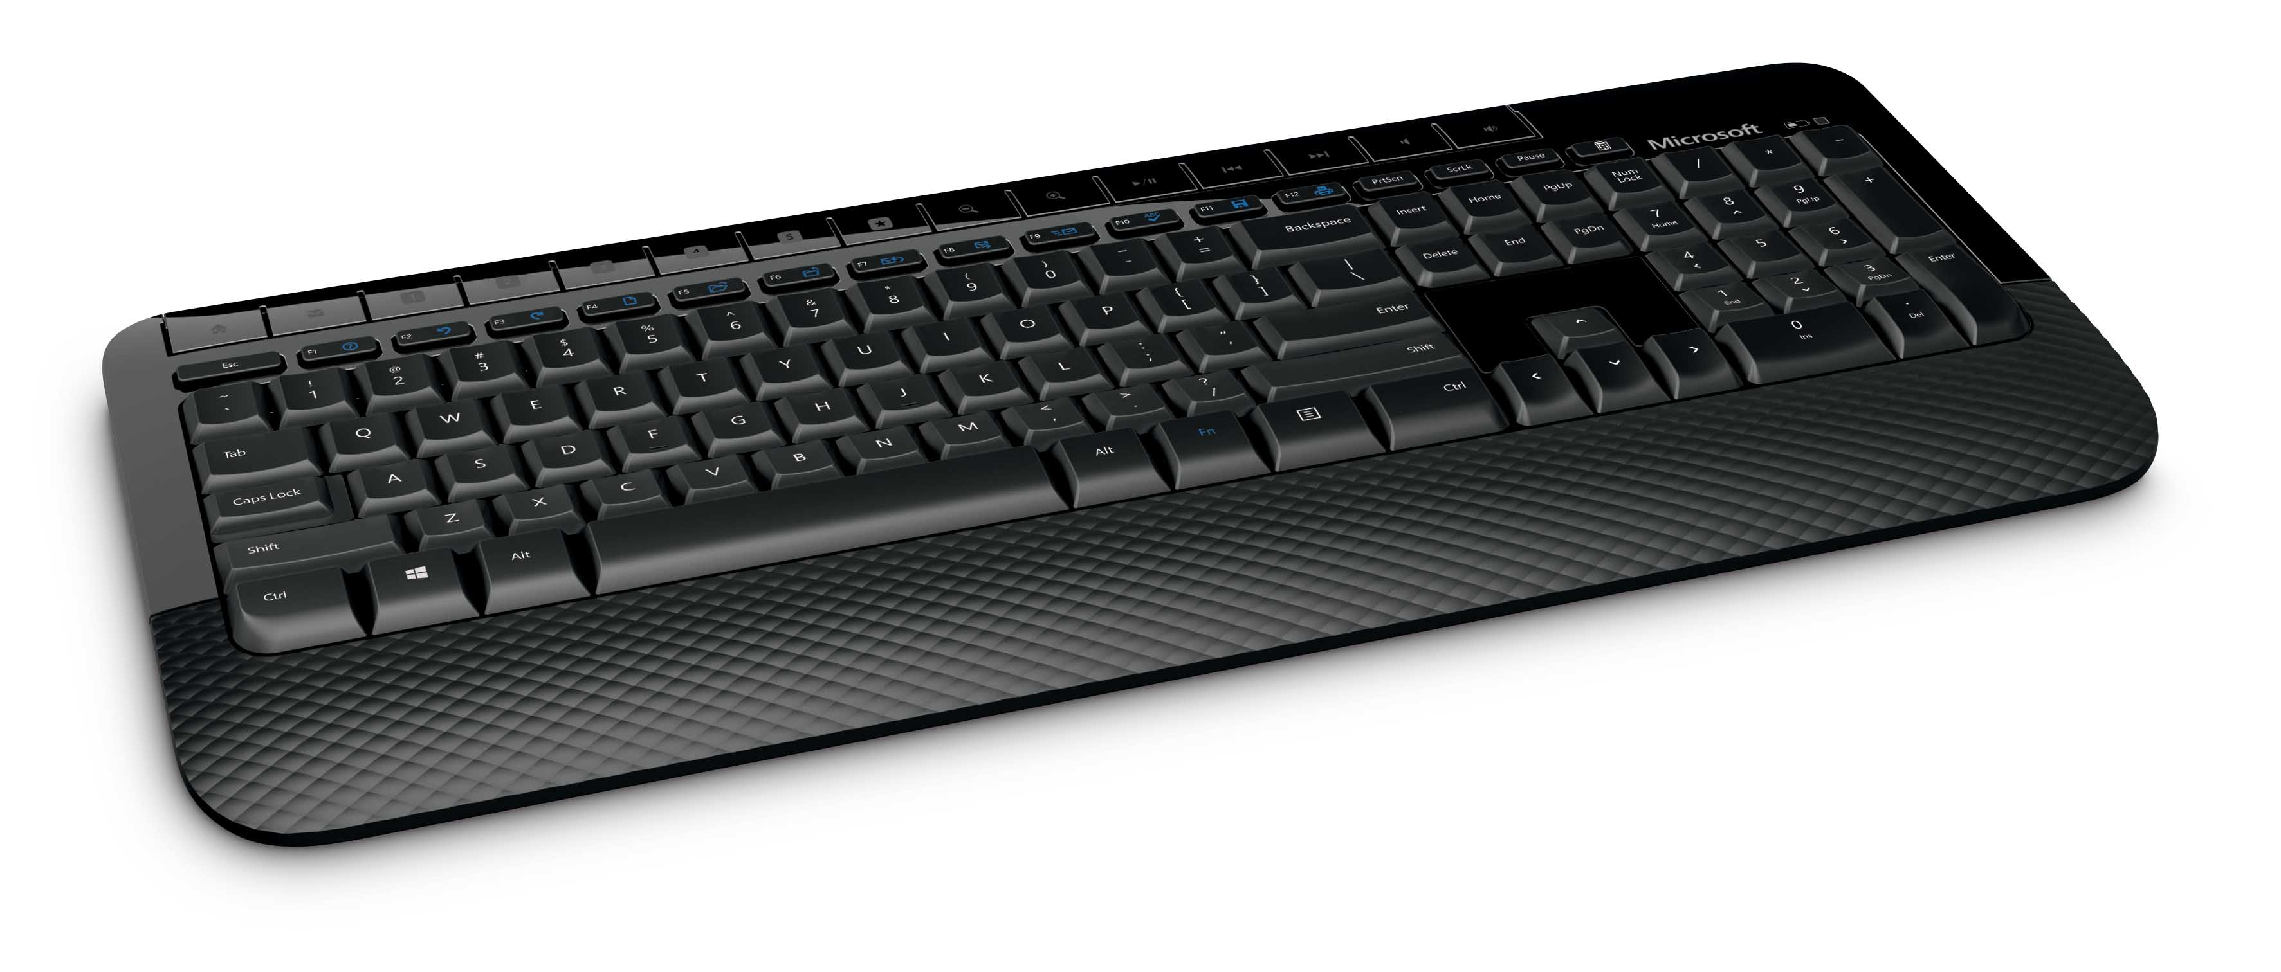

이건 아닙니다
이건 아닙니다.
Notes:
샘플 대본:
“이제 무엇이 코딩이 아닌지에 대해 이야기해 봅시다. 코딩은 여러분 혼자서만 해야 되는 활동이 아닙니다. 여러분은 코딩이 어려울 거라고 생각할 수도 있지만 그만큼 어렵지도 않습니다!”
슬라이드 목표:
슬라이드 5~8의 목표는 코딩하는 사람들의 모습과 실제로 코딩이 무엇인지에 대하여 11~14세 사이의 청소년들이 갖고 있는 선입관을 깨뜨리는 것입니다. 코딩은 다음과 같은 활동이 아니라는 사실을 알려 줌으로써, 청소년들이 고정 관념을 깰 수 있도록 돕고자 합니다.
혼자서 하는 활동
남성적인 활동
"마니아"들을 위한 활동
수학을 잘하는 사람들만 하는 활동
컴퓨터 프로그램을 개발하고 싶은 사람들만 하는 활동

Slide 6
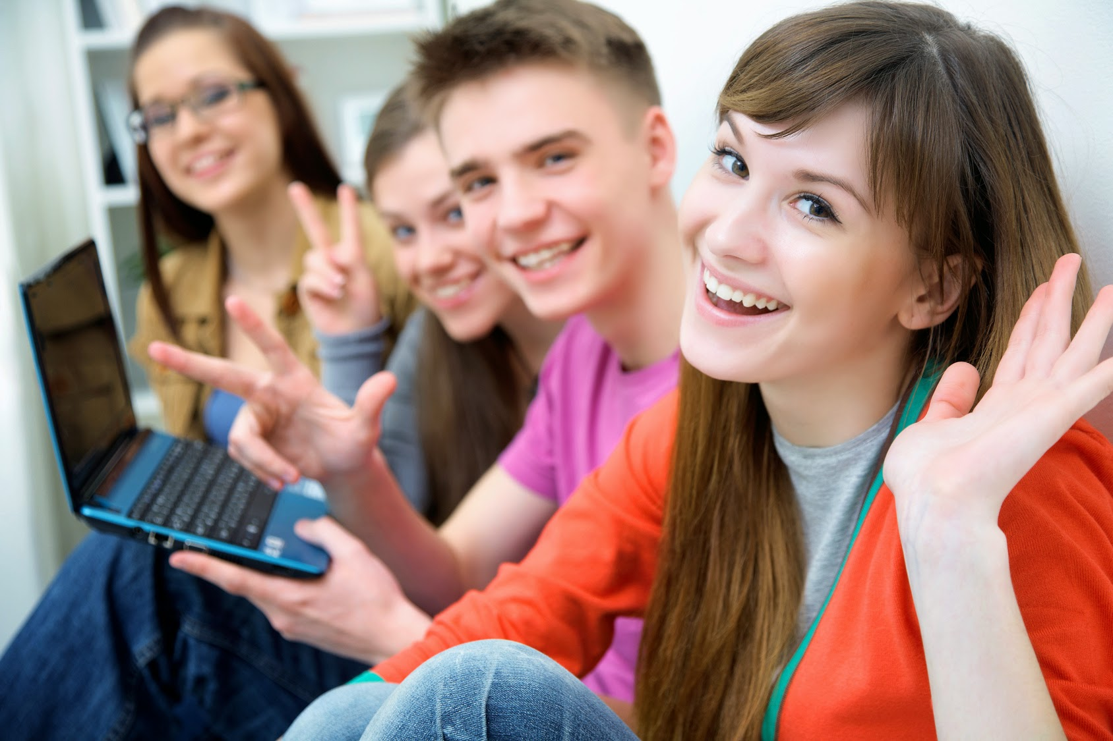
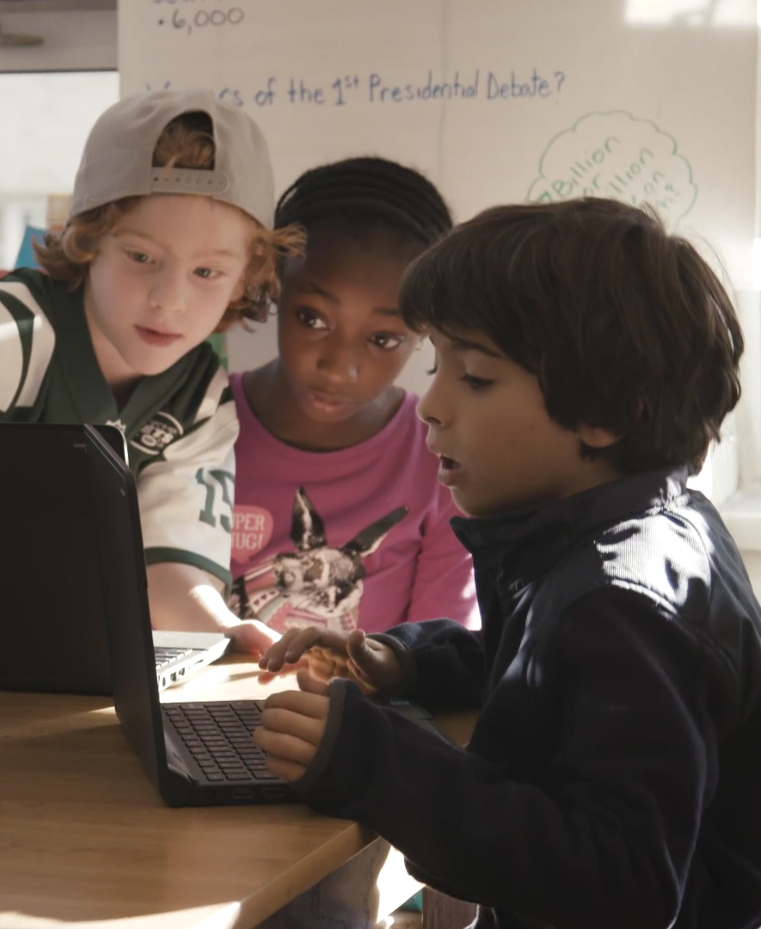

It’s not this, either
이것도 아닙니다.
Notes:
샘플 대본:
"코딩은 몇 시간 동안 혼자 책상에 앉아 있어야 하는 활동도 아닙니다! 다양한 코딩 팀을 구성하면 보다 나은 해결 방법을 찾고 더욱 유용한 소프트웨어 제품을 만들 수 있습니다.
슬라이드 목표:
누구나 코드를 작성할 수 있음을 강조합니다. 다양한 코딩 팀을 구성하면 더욱 유용한 소프트웨어 제품을 만들 수 있습니다.

Slide 7

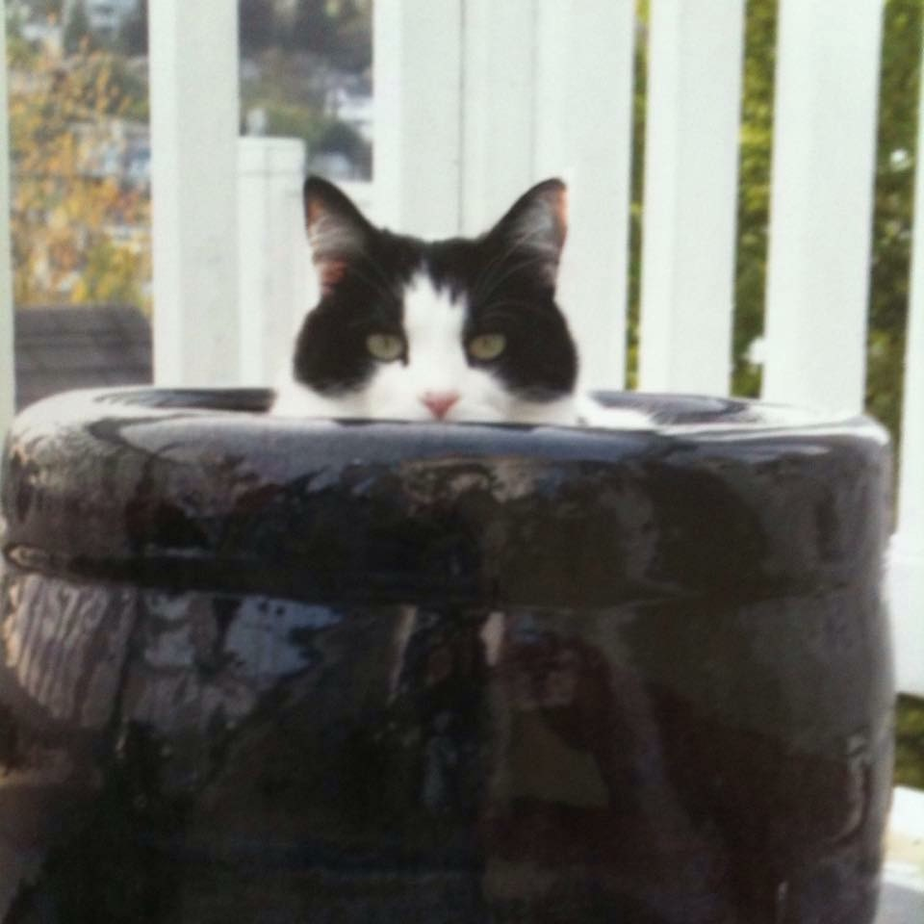
이겁니다!
이겁니다.
Notes:
샘플 대본:
“여러분은 몰랐을 수도 있지만 코딩은 사실 작업 공간에 있는 고양이들에게 아주 유용합니다...”
슬라이드 목표:
청소년들을 웃게 하십시오, 이 슬라이드는 우스갯소리이며 그저 재미를 위한 것입니다!
이 슬라이드의 이미지 지침:
이 슬라이드의 이미지는 청중의 흥미를 사로잡기 위한 우스꽝스러운 이미지나 .gif여야 합니다.

Slide 8

농담이었어요
농담이고요...
Notes:
샘플 대본:
“농담이었어요!”
슬라이드 목표:
방금 전의 슬라이드는 우스갯소리라는 사실을 밝히십시오.

Slide 9

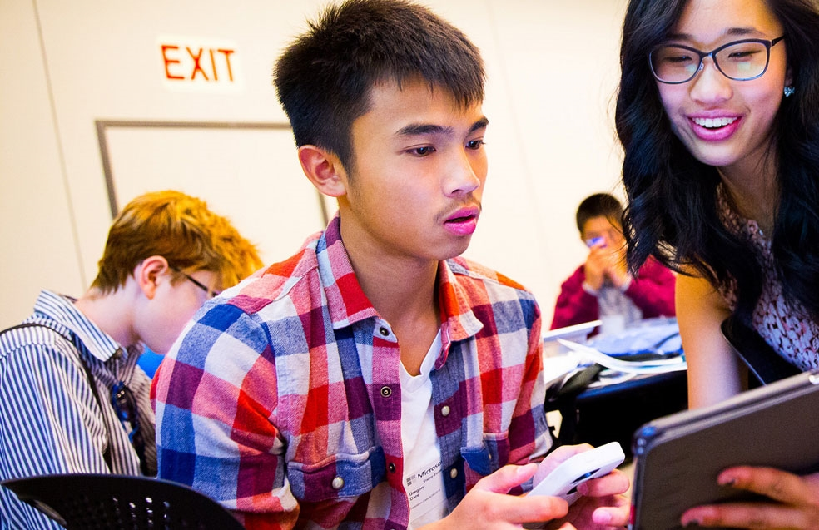
실은 이겁니다
이겁니다.
Notes:
샘플 대본:
“이제 코딩이 정말로 무엇인지 이야기해 봅시다. 여러분은 잘 몰랐을 수도 있지만 코딩은 공동 작업이며, 남자와 여자 모두를 위한 것입니다!”
슬라이드 목표:
슬라이드 9~12에서는 청소년들에게 코딩을 통해 얻을 수 있는 즐거움을 시각적으로 보여 주고 있습니다. 코딩은 다음과 같은 활동이라는 점을 강조하고자 합니다.
함께 협력하는 활동
성별에 관계없이 가능한 활동
내향적인 사람과 외향적인 사람을 위한 활동
문제 해결 활동. 사실 코딩에는 수학이 거의 필요 없습니다.
컴퓨터를 이용해 좋아하는 분야에 더욱 열정을 쏟고자 하는 사람을 위한 활동
이 슬라이드의 이미지 지침:
이 이미지를 교체해야 한다면 다음 조건을 꼭 만족해야 합니다.
10대 초반/중학생 포함
참가자들이 과학 기술을 이용해 즐거운 시간을 보내는 모습을 보여줄 것
개인이 아닌 집단의 이미지일 것
여성 포함

Slide 10
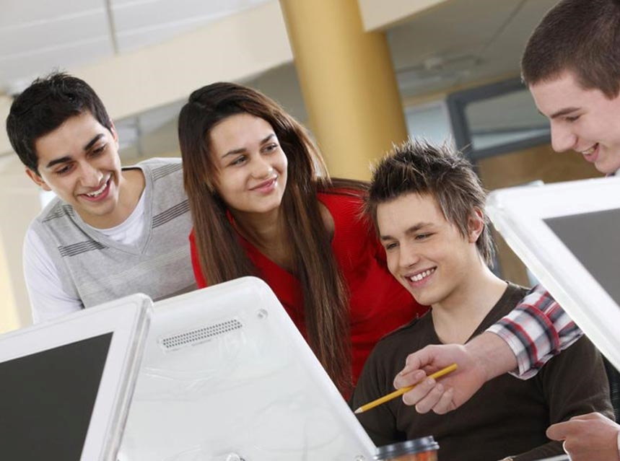
그리고 이거죠
이겁니다.
Notes:
샘플 대본:
“또한 친구들과 함께 블로그, 웹 사이트, 앱을 만드는 것처럼 여러 가지 목표를 달성하는 데도 유용합니다.”
슬라이드 목표:
슬라이드 9~12에서는 청소년들에게 코딩을 통해 얻을 수 있는 즐거움을 시각적으로 보여 주고 있습니다. 코딩은 다음과 같은 활동이라는 점을 강조하고자 합니다.
함께 협력하는 활동
성별에 관계없이 가능한 활동
내향적인 사람과 외향적인 사람을 위한 활동
문제 해결 활동. 사실 코딩에는 수학이 거의 필요 없습니다.
컴퓨터를 이용해 좋아하는 분야에 더욱 열정을 쏟고자 하는 사람을 위한 활동
이 슬라이드의 이미지 지침:
이 이미지를 교체해야 한다면 다음 조건을 꼭 만족해야 합니다.
10대 초반/중학생 연령의 남녀를 포함할 것
참가자들이 과학 기술을 이용해 즐거운 시간을 보내는 모습을 보여줄 것
개인이 아닌 집단의 이미지일 것

Slide 11
코딩이란
코딩이란...
Notes:
샘플 대본:
“이제 코딩이 무엇을 위한 것인지 제대로 파고들어 봅시다.”
슬라이드 목표:
다음 섹션을 준비하고, 코딩이 실제로 무엇인지에 대하여 청소년들의 흥미를 이끌어 내십시오.
이 슬라이드의 이미지 지침:
해당 없음

Slide 12
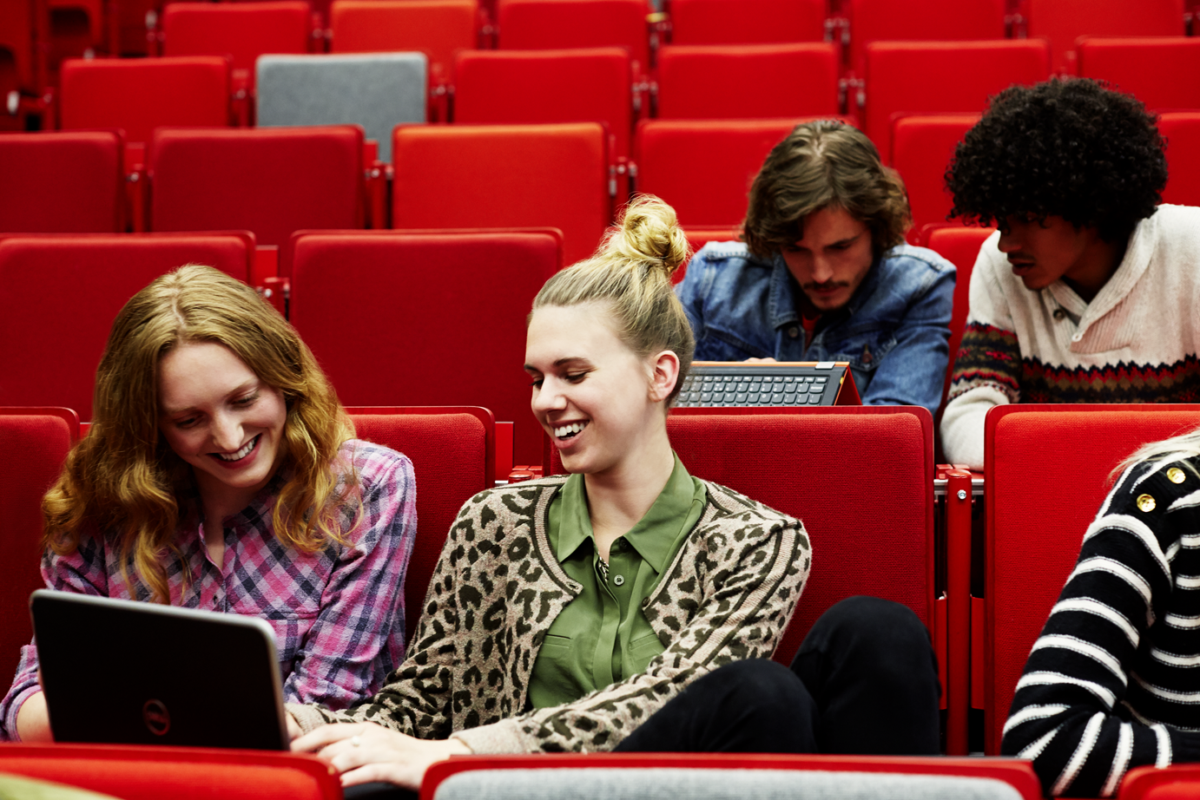

문제 해결
문제 해결
Notes:
샘플 대본:
“코딩은 그저 프로그램을 작성하거나 컴퓨터에 명령하는 것이 아닙니다. 코딩은 새로운 방법으로 문제를 해결하기 위해 친구들과 협력하는 것입니다.”
슬라이드 목표:
코딩에는 퍼즐, 문제 처리하기, 해결책 찾기처럼 활발한 사고력이 필요하다는 것을 청소년들에게 보여 주십시오.
이 슬라이드의 이미지 지침:
이 이미지를 교체해야 한다면 다음 조건을 꼭 만족해야 합니다,
컴퓨터나 태블릿을 보면서 함께 작업하는 청소년 그룹.

Slide 13


창의성
창의성
Notes:
샘플 대본:
“코딩은 여러분에게 흥미로운 것을 만들어내기 위해 여러분의 창의성과 컴퓨터의 힘을 합치는 작업입니다.”
슬라이드 목표:
코딩을 무엇과 관련지을 수 있는지 청소년들의 사고를 계속해서 확장시키십시오.
이 슬라이드의 이미지 지침:
이 이미지를 교체해야 한다면 다음 조건을 꼭 만족해야 합니다.
음악이나 시각 예술처럼 보통은 코딩과 관련짓지 않는 예술 형식.

Slide 14
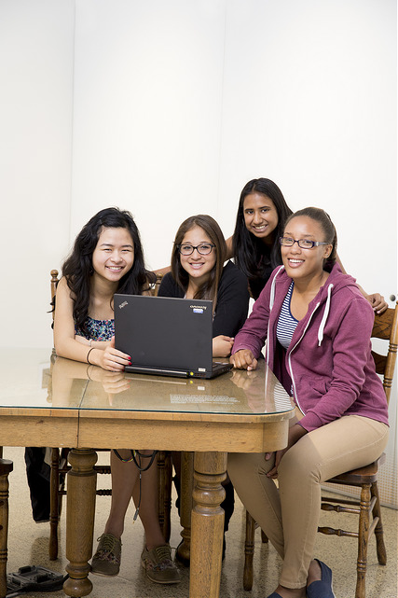

공동 작업
공동 작업
Notes:
샘플 대본:
“코딩은 새로운 것을 만들어 내기 위해 함께 작업하는 것이기도 합니다!”
슬라이드 목표:
코딩은 대개 혼자서 해야 하는 작업이라는 오해를 바로잡습니다. 누구나 쉽고 즐겁게 코드를 작성할 수 있습니다.
이 슬라이드의 이미지 지침:
이 이미지를 교체해야 한다면 다음 조건을 꼭 만족해야 합니다.
함께 즐거운 시간을 보내는 청소년 그룹.

Slide 15
여러분은 무슨 활동을 좋아하나요?
여러분과 친구들이 좋아하는 활동은 무엇입니까?
질문
Notes:
샘플 대본:
“여러분은 친구와 함께 무엇을 하는 것을 좋아하나요? 자원 봉사, 스포츠, 패션, 비디오 게임, 뭐든 괜찮습니다.”
슬라이드 목표:
청소년들이 관심을 기울일 가능성이 높아지도록, 코딩을 사회적인 활동으로서 보여 주십시오.

Slide 16


여러분의 관심사에 활기를 불어넣으세요
여러분의 관심사가 무엇이든, 코딩의 도움을 받아 활기를 불어넣을 수 있습니다.
Notes:
샘플 대본:
“코딩은 여러분이 좋아하는 모든 활동에 연관될 수 있습니다!”
*사례 언급
비디오 게임에 관심이 있다면 코딩을 이용해 직접 게임을 만들 수 있습니다.
패션에 관심이 있다면 개인 블로그를 만들어 직접 엄선한 패션 팁을 널리 알릴 수 있습니다.
문학에 관심이 있다면 사이트를 만들어 이달의 ‘필독서’와 개인적인 리뷰를 함께 나눌 수 있습니다.
슬라이드 목표:
이 나이에는 사회적인 영향력이 중요하다는 것을 고려하여, 코딩은 삶의 어느 방면에든 적용될 수 있으며 기준에서의 일탈이 아님을 보여 주는 것이 중요합니다.
이 슬라이드의 이미지 지침:
코딩에 대한 새로운 이해의 “번뜩임”을 강조하기 위해 이 이미지에는 폭죽을 넣었습니다.
이 이미지를 교체해야 한다면 다음 조건을 꼭 만족해야 합니다.
새로운 것의 시작이나 지평의 확장을 나타내는 이미지나 .gif.

Slide 17
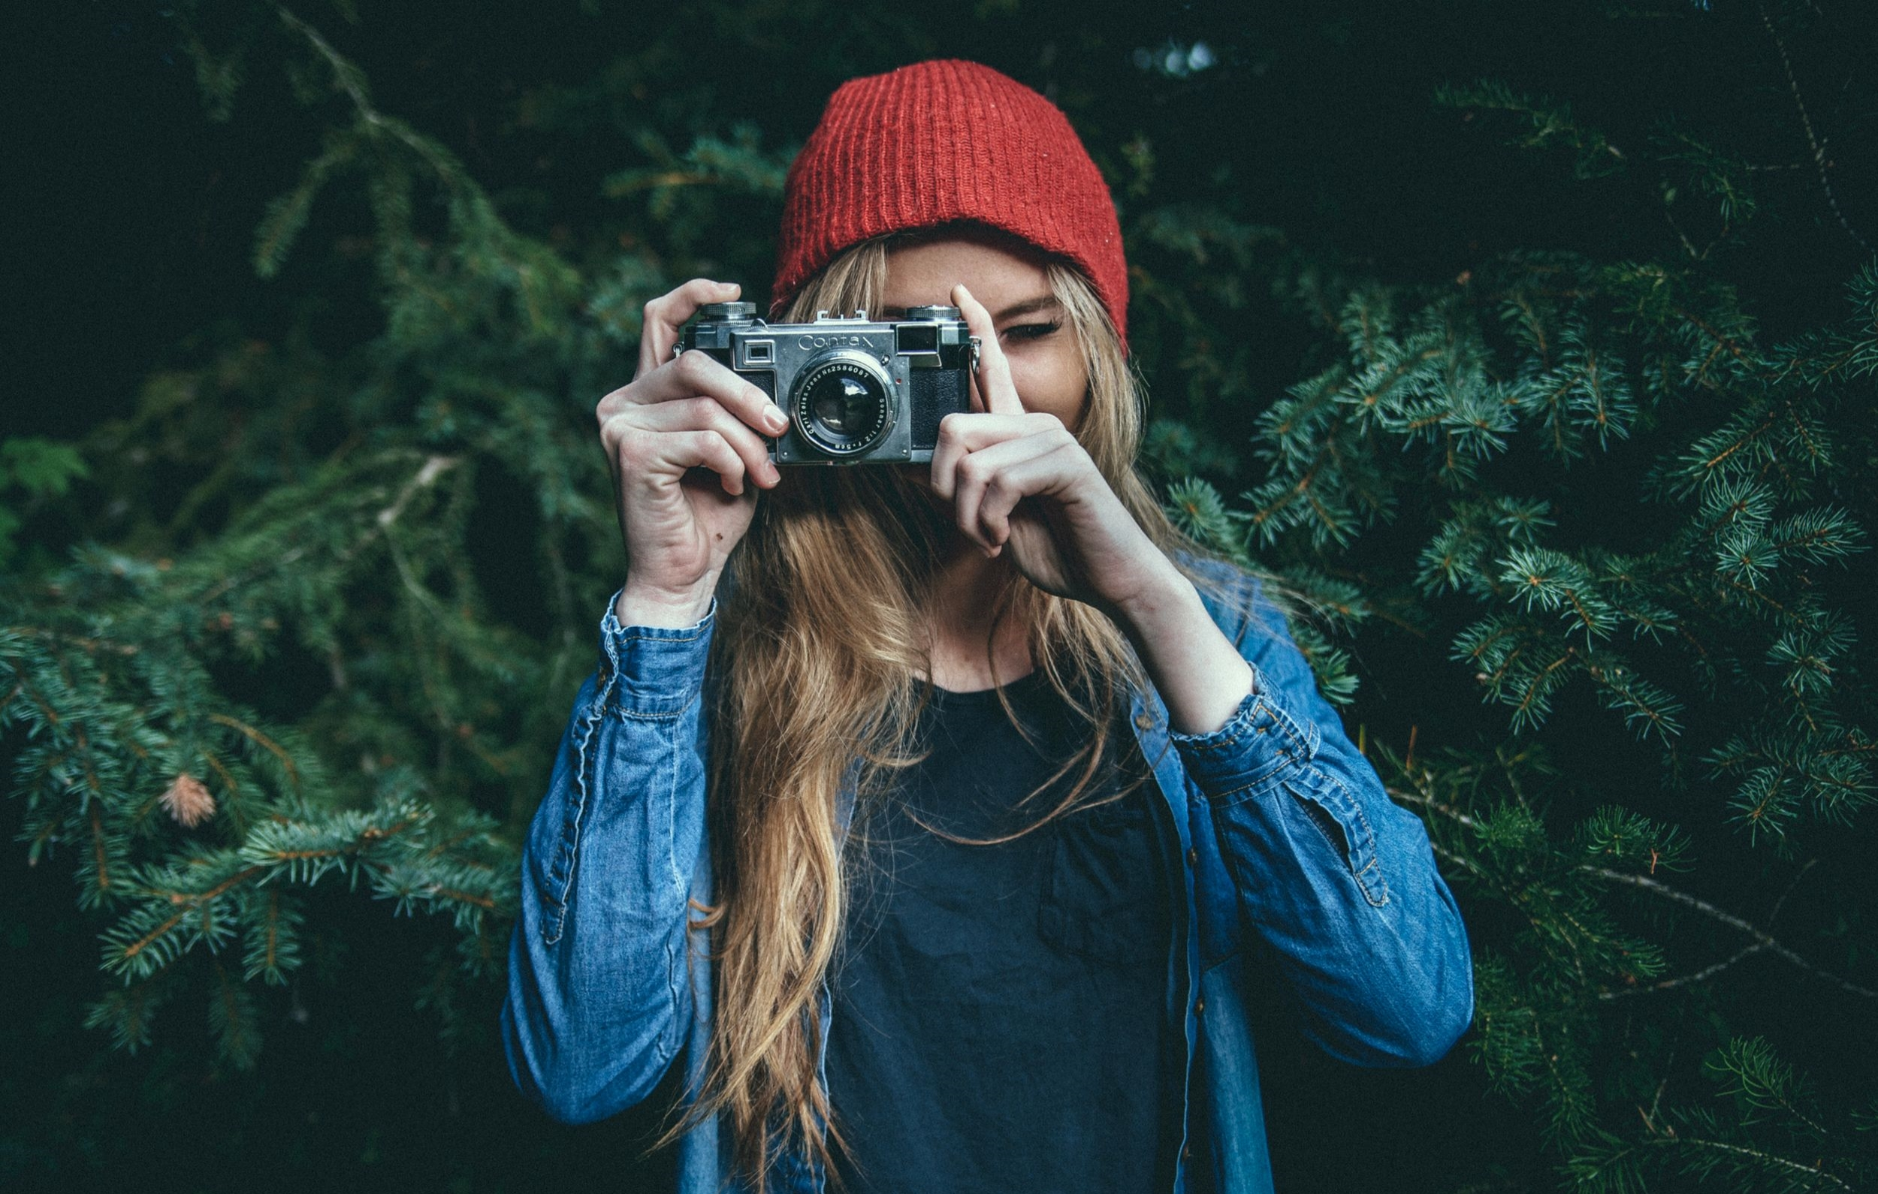
학습 내용을 적용해 보세요
Hour of CodeTM 자습서를
익히는 동안,
지금 배우는 것을 여러분이 좋아하는 활동에 어떻게 적용시킬 수 있을지 염두에 두세요.
Notes:
샘플 대본:
“이제 곧 시작할 텐데요, 플레이하는 동안 지금까지 이야기한 모든 내용에 대해 생각해 주세요. 그리고 여러분의 일상 생활에 코딩을 어떻게 적용할 수 있을지 생각해 보세요.”
슬라이드 목표:
Hour of CodeTM에 참여하는 동안, 학생들이 꼭 프레젠테이션에서 봤던 모든 것에 대해 생각해 보게 하십시오.
이 슬라이드의 이미지 지침:
코딩은 다양한 관심사에 도움이 될 수 있다는 것을 재차 강조하기 위해, 이 이미지에는 사진사의 이미지를 넣었습니다.
이 이미지를 교체해야 한다면 다음 조건을 꼭 만족해야 합니다.
보통은 코딩과 관련짓지 않는 것의 이미지나 .gif.

Slide 18
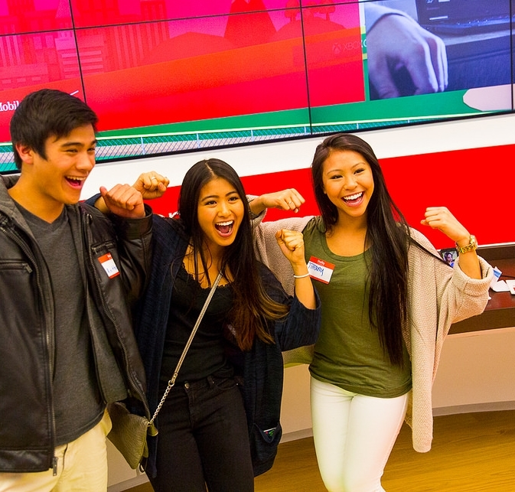
진행 방식
Minecraft Hour of CodeTM,
그 진행 방식!
Notes:
샘플 대본:
“좋아요, 이제 시작해 봅시다!”
슬라이드 목표:
Hour of CodeTM를 소개하십시오.
이 슬라이드의 이미지 지침:
이 이미지를 교체해야 한다면 다음 조건을 꼭 만족해야 합니다.
눈에 띄게 신난 청소년들의 이미지나 .gif.

Slide 19

How it goes down
Minecraft Hour of CodeTM:
영웅의 여정
Notes:
샘플 대본:
"이제 코딩을 시작할 준비가 되었나요? 그럼 시작하겠습니다! "오늘의 Hour of CodeTM에서는 Minecraft 게임을 모티브로 한 자습서에서 코딩을 배울 거예요! 이 자습서에서는 Minecraft 비디오 게임의 캐릭터와 개념을 사용하지만, 자습서가 게임인 것은 아닙니다. Minecraft Hour of CodeTM 자습서에서는 "요원"으로 게임을 진행하며 루프, 디버깅, 함수 등의 코딩 기술을 사용하여 퍼즐의 해답을 직접 디자인하고 요원이 명령을 실행하는 과정을 확인하게 됩니다."
슬라이드 목표:
Hour of CodeTM를 소개합니다.
진행자 메모:
여러 개의 Minecraft 자습서가 있습니다. 이번 학년도의 자습서부터 시작하고, 일찍 완료되면 다른 자습서를 활용하세요. 각 자습서에서는 서로 다른 개념을 제시하므로 모든 자습서의 내용은 유용합니다!
각 참가자에게 장치를 하나씩 제공할 수 없다면 두 명씩 짝을 지어 각 단원의 모든 단계를 교대로 진행하도록 하세요. 그러면 모든 참가자가 실제로 작업을 진행하는 과정과 관찰하는 과정을 모두 경험할 수 있습니다. 퍼즐은 혼자서 풀도록 하는 것이 좋습니다.
15분이 지난 후 그룹이 작성한 코드를 확인하고 칭찬을 해 줍니다.
자습서를 완료했거나 코드 작성 실력이 뛰어난 참가자의 경우 다이아몬드 찾기 게임을 통해 자습서를 진행해 보도록 합니다. 이 게임에는 각 레벨에서 다이아몬드를 찾으려면 완료해야 하는 추가적인 코딩 과제가 포함되어 있습니다.

Slide 20

Find your tutorial
자습서는 Code.org/Minecraft에서 확인할 수 있습니다.
Notes:
샘플 대본:
"이제 code.org/Minecraft로 이동한 다음 Minecraft Hour of CodeTM 영웅의 여정" 자습서를 찾아서 시작하세요! "
슬라이드 목표:
학생들이 자습서를 살펴보도록 합니다.
진행자 메모:
자습서를 진행하면서 이 슬라이드를 유지하고 해당 그룹이 자습서를 끝낼 때가 가까워진 경우에만 다음 슬라이드로 넘어갑니다.
참가자가 자습서에 로그인하면 진행 상황이 레벨에 저장되며 완료하지 못한 경우 다시 돌아와 완료할 수 있습니다.
자습서에서는 원하는 어떤 코드든 자유롭게 생성할 수 있으므로 청소년 및 사용자가 생성한 콘텐츠와 연관된 위험성에 유의하세요.
시간이 제한된 경우:
퍼즐을 최대한 많이 완료합니다. 기술 지식 수준이 높은 청소년의 경우 50~60분 동안 모든 퍼즐을 풀 수 있습니다.
각 참가자가 완료한 내용을 확인하여 칭찬해 주고 집에서도 다시 코딩을 진행할 수 있음을 알려 줍니다.
시간이 남는 경우:
학생들에게 추가로 진행할 수 있는 마지막 퍼즐을 계속 만들도록 합니다.
학생들에게 각 퍼즐로 돌아가 퍼즐을 다른 방식으로 풀어 보라고 알려 주세요. 이를 통해 반복해서 실험해 볼 수 있는 재미있고 흥미로운 기회가 마련됩니다.
학생들에게 "Minecraft Hour of CodeTM 모험가" 및/또는 "Minecraft Hour of CodeTM 디자이너"를 진행하도록 합니다.

Slide 21
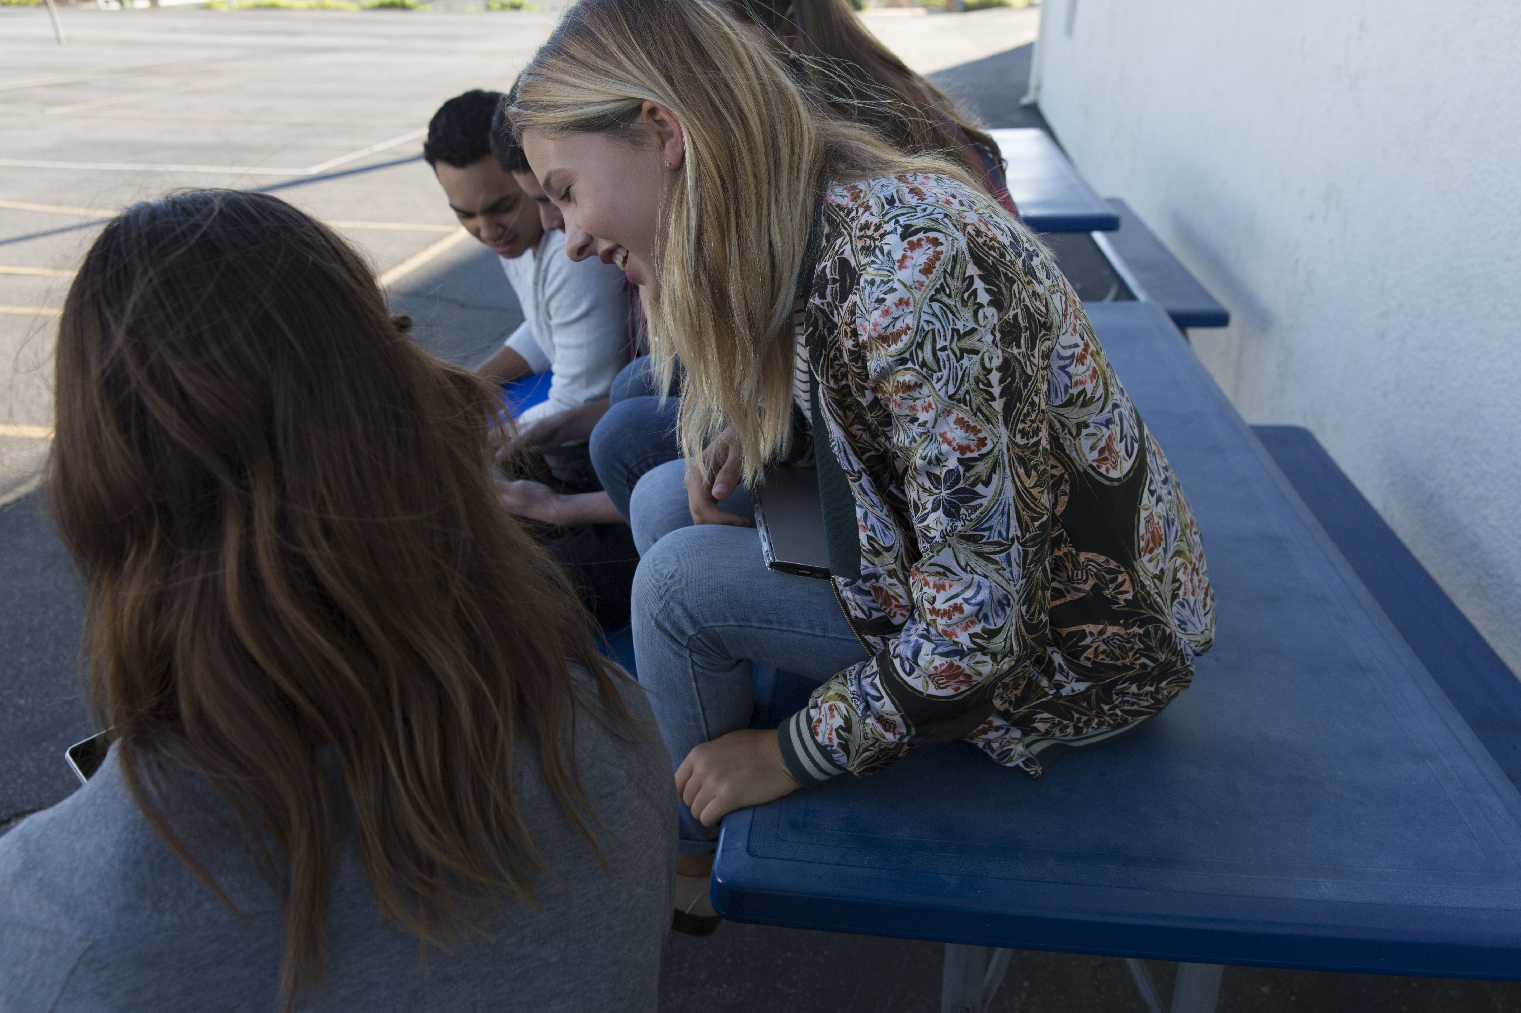
마무리하세요
마무리하세요.
Notes:
샘플 대본:
“좋아요, 여러분! 이제 몇 분 후에는 자습서를 마쳐야 합니다!”
슬라이드 목표:
참가자들에게 시간이 거의 다 되었으며 자습서가 거의 끝나간다는 것을 알리십시오.
이 슬라이드의 이미지 지침:
이 이미지에는 사자처럼 꾸민 새끼 고양이의 .gif를 넣었습니다. 청중이 이번 경험에 관심을 갖고 흥미롭게 여기도록, 재미있고 흥미로운 내용을 포함시키는 것이 중요합니다.
이 이미지를 교체해야 한다면 다음 조건을 꼭 만족해야 합니다.
자습서가 거의 끝나간다는 것을 보여 주는 재미있는 이미지 또는 .gif

Slide 22
이제 코딩을 어떻게 생각하나요?
이제 “코딩”이라는 용어를 들으면 무엇이 생각나나요?
질문
Notes:
샘플 대본:
"그럼 아까 했던 이야기를 계속해 볼까요? 코딩에 대한 생각이 바뀌었나요?"
가족이나 친구가 "코드가 뭐야?"라고 묻는다면 어떻게 대답할 건가요?
이 자습서에서 무엇을 배웠나요?
가장 어려웠던 점은 무엇인가요? 문제가 생겼을 때는 어떻게 했나요? 이 문제 해결 방법이 중요한 이유는 무엇인가요? [지속적인 반복 장려]
코딩이 독창적인 이유는 무엇인가요? [노래, 춤, 건축 등의 다른 독창적 분야와 코딩을 연계하여 설명]
코딩은 누구를 위한 것인가요? [남학생, 수학 우등생 등만이 코딩을 잘 할 수 있다는 선입견 교정]
슬라이드 목표:
맨 처음의 질문으로 돌아가서, 코딩에 대한 청소년들의 선입관이 어떻게 바뀌었는지 살펴 보십시오.
이 슬라이드의 이미지 지침:
해당 없음

Slide 23
여러분은 무엇을 만들고 싶은가요?
코드를 사용하여 여러분 자신이나 친구들을 위해 만들 수 있는 재미있는 것은 무엇이 있을까요?
게임, 웹 사이트, 프로그램, 앱 - 뭐든 될 수 있습니다. 창의력을 발휘하세요!
질문
Notes:
샘플 대본:
"코딩을 통해 만들 수 있는 것에는 무엇이 있을까요? 여러분이 좋아하는 모든 것에 코딩을 적용할 수 있답니다."
*사례 언급
자원 봉사에 관심이 많다면 함께 자원 봉사를 할 사람들을 모집하는 웹 사이트를 만들 수 있습니다.
스포츠를 좋아한다면 좋아하는 팀의 성적을 보여 주는 앱을 만들 수 있습니다.
음악을 좋아한다면 주간 재생 목록과 앨범 리뷰를 친구와 공유하는 웹 사이트를 만들 수 있습니다.
슬라이드 목표:
코딩에 관련된 가능성은 무한하다는 것을 재차 강조하십시오. 교실에 있는 참가자들의 열정을 강조하고 이들의 관심사에 코딩을 어떻게 적용시킬 수 있는지 강조할 수 있는 기회입니다.

Slide 24

다음 단계
다음에는 무엇을 배울 수 있을까요?
여기서부터 계속해 나갈 수 있습니다!
아래 단계에 따라 기념하고, 계속 배우고, 더욱 재미있게 즐길 수 있습니다!
1
2
3
수료증 받기
더 즐기기
더 배우기
축하합니다! 잘하셨어요! 자습서가 끝나면 수료증이 나옵니다.
Minecraft: Education Edition에 코드를 업로드하여 실제 게임으로 구현해 보세요!
추가 리소스는 Microsoft.com/
digitalskills에서 확인할 수 있습니다.
Notes:
샘플 대본:
“이제 코딩 전문가의 길에 들어섰으니, 여기 몇 가지 무료 자료를 확인해 보세요! 이 링크들을 꼭 적어 놓고 코딩을 계속 해 보세요!”
슬라이드 목표:
다음 단계의 코딩으로 나아가도록 청소년들을 격려하십시오.
진행자 메모:
참가자는 Hour of CodeTM 자습서를 시작한 이후 또는 Hour of CodeTM 이벤트 이후 언제든지 code.org에서 Hour of CodeTM 수료증에 액세스할 수 있습니다.
대상 참가자에 따라 추가 리소스 슬라이드의 내용을 적절하게 조정합니다.
참가자는 Minecraft: Education Edition 및/또는 Windows 10의 Minecraft(사용 가능한 경우)에 코드를 업로드할 수 있습니다.
참가자는 Code Studio를 사용하여 코드를 실제 게임으로 가져와 구현해 볼 수 있습니다!
Minecraft: Education Edition 살펴보기
Minecraft: Education Edition은 학교용으로 제작되었으며 수업 관리 도구, 단원 계획 등과 함께 제공됩니다. 자세한 내용을 확인하려면 https://education.minecraft.net을 방문하세요.
지역 사회에서 디지털 관련 정보를 제공하고 전산학을 지도하는 등 디지털 기술을 보급할 수 있는 방법 살펴보기 https://Microsoft.com/digitalskills
Code.org (https://code.org/educate) Code.org의 교사용 도구를 통해 Hour of CodeTM 이후 단계를 준비하세요. 별도의 경험 없이도 강의실에서 컴퓨터 공학 강의를 시작할 수 있습니다. Code.org에서는 커리큘럼, 단원 계획, 고품질 전문가용 학습 프로그램, 모든 학년 수준에 적합한 수많은 유용한 도구 등 필요한 모든 것을 무료로 활용할 수 있습니다. code.org/educate로 가서 대상 학년 수준을 선택하고 시작하세요!
Code Studio (https://studio.code.org) Hour of CodeTM 시간이 재미있었나요? 컴퓨터 공학 영역에는 살펴볼 것들이 훨씬 더 많습니다! Code Studio에는 모든 연령을 대상으로 하는 퍼즐, 게임, 교육 과정이 마련되어 있습니다. 게임과 앱을 직접 만든 후 친구들과 공유하는 방법을 배워 보세요. studio.code.org로 가서 지금 바로 시작하세요!

Slide 25
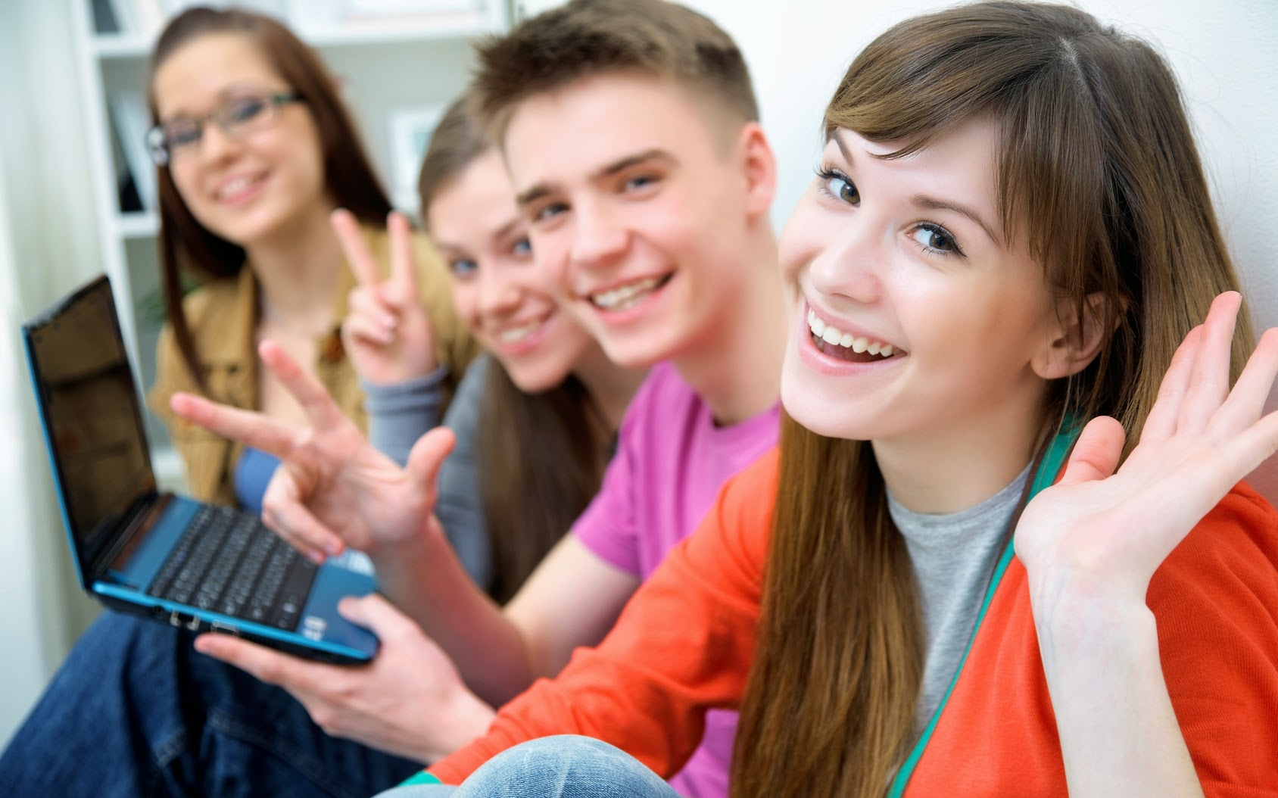
참여해 주셔서 감사합니다!
Minecraft Hour of CodeTM에
참여해 주셔서 감사합니다
Notes:
샘플 대본:
슬라이드 목표:
이벤트를 마무리합니다.
이 슬라이드의 이미지 지침:
이 이미지를 교체해야 한다면 다음 조건을 꼭 만족해야 합니다.
두 성별 모두 포함
참가자들이 즐거운 시간을 보내는 모습을 보여줄 것
개인이 아닌 집단의 이미지일 것

Slide 26
Welcome to Hour of Code™
Copyright.
© Code.org, 2017. Code.org®, CODE 로고 및 Hour of Code®는 Code.org의 상표입니다.
Mojang © 2017. "Minecraft"는 Mojang AB의 상표입니다.
© 2017 Microsoft Corporation. All rights reserved.
Notes:
Copyright 2017:
이 프레젠테이션은 판매되는 것이 아니라 사용이 허가되는 것입니다. Microsoft Corporation의 명시적인 사전 서면 동의 없이는 이 콘텐츠를 상업적 용도로 복사, 조정, 수정하거나 파생물을 준비하거나 배포, 공개적으로 표시, 판매 또는 사용할 수 없습니다.
본 프레젠테이션은 "있는 그대로" 제공됩니다. Microsoft는 명시적이거나 묵시적인 어떠한 보증도 하지 않습니다. 본 프레젠테이션에서 제시된 정보와 견해는 URL 및 기타 인터넷 웹 사이트 참조를 포함하여 예고 없이 변경될 수 있습니다.
본 프레젠테이션에 사용된 일부 예제는 설명용으로만 제공되며 실제 데이터가 아닙니다. 실제 데이터와 연관시킬 의도가 없으며 그렇게 유추해서도 안 됩니다.
이 프레젠테이션은 개인용으로, 그리고 code.org 및 기타 코딩 이벤트의 일환으로 수업에서 학생을 대상으로 사용할 수 있습니다. 이 프레젠테이션은 Microsoft 제품의 지적 재산에 대한 어떤 법적 권리도 제공하지 않습니다.
Microsoft 및 http://www.microsoft.com/en-us/legal/intellectualproperty/trademarks/en-us.aspx 에 나열된 상표는 Microsoft 회사 그룹의 상표입니다. 기타 모든 표시는 해당 소유주의 자산입니다.
© Code.org, 2017. Code.org®, CODE 로고 및 Hour of Code®는 Code.org의 상표입니다.
Mojang © 2017. "Minecraft"는 Mojang AB의 상표입니다.
© 2017 Microsoft Corporation. All rights reserved.

